Slide 1
블록체인 합의과정
https://youtu.be/vQTiEcV5XtU

Slide 2
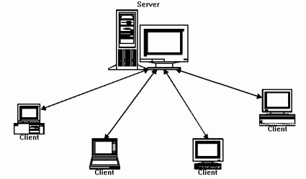
서버-클라이언트 데이터 전달
중앙 서버를 통한 데이터 전달
서버 과부하 발생 가능

Slide 3
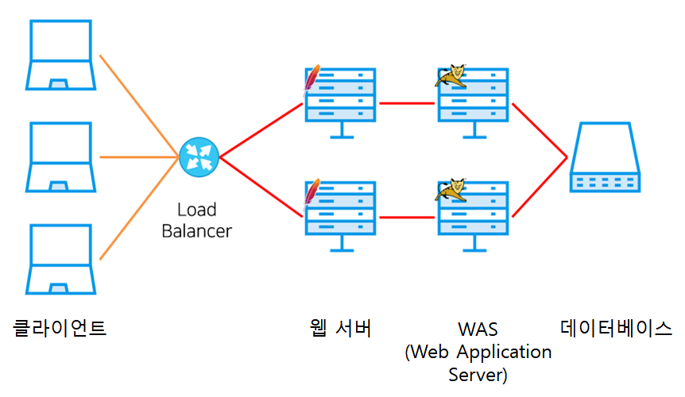
분산 처리 시스템
과부하를 줄임
추가적인 확장 가능
투명성 보장

Slide 4
분산 처리 시스템 - 투명성
위치 (Location)
이주 (Migration)
복제 (Replication)
병행 (Concurrency)
접근 (Access)
성능 (Performance)
규모 (Scaling)
고장 (Failure)

Slide 5
분산 처리 시스템 - 단점
소프트웨어 개발 난이도
데이터 처리 서비스의 질이 떨어짐
보안 문제

Slide 6
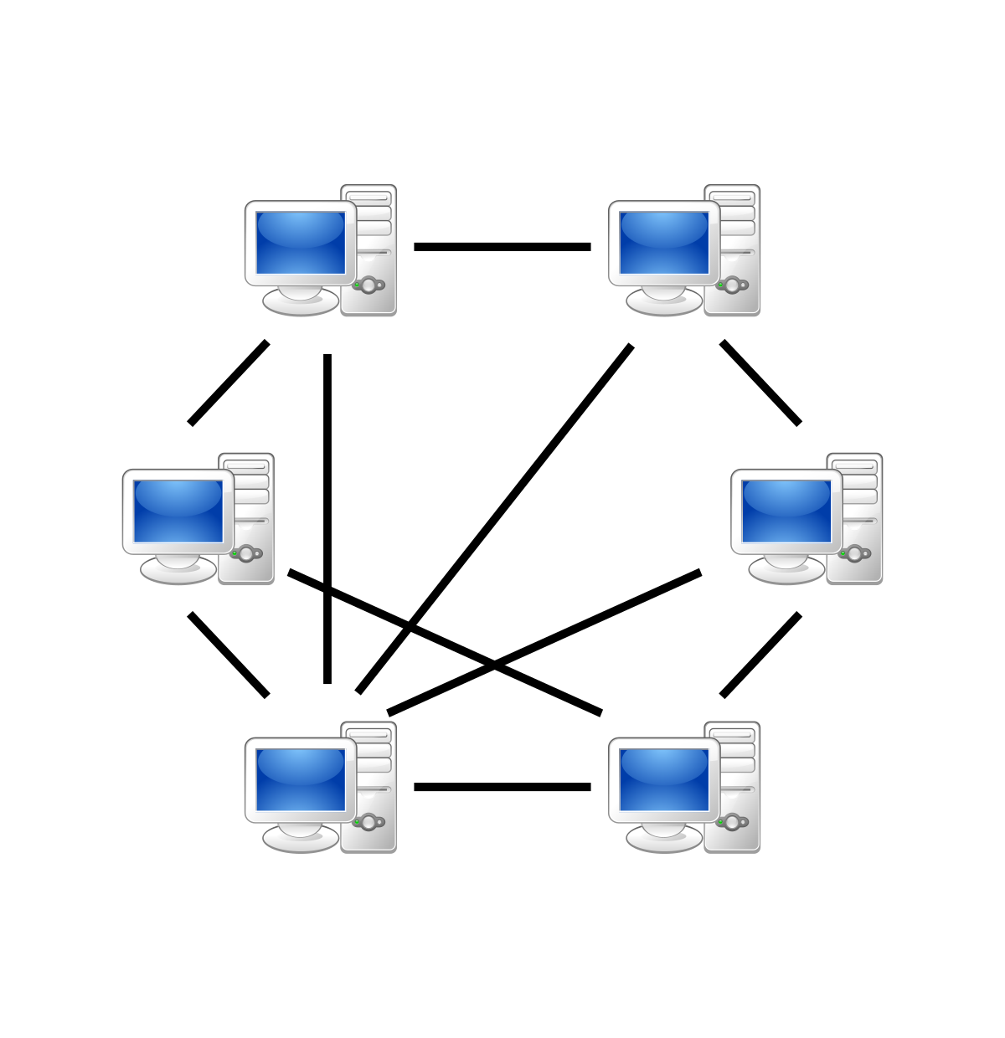
P2P
Peer-to-Peer
Peer 간 상호작용을 통해 구동

Slide 7
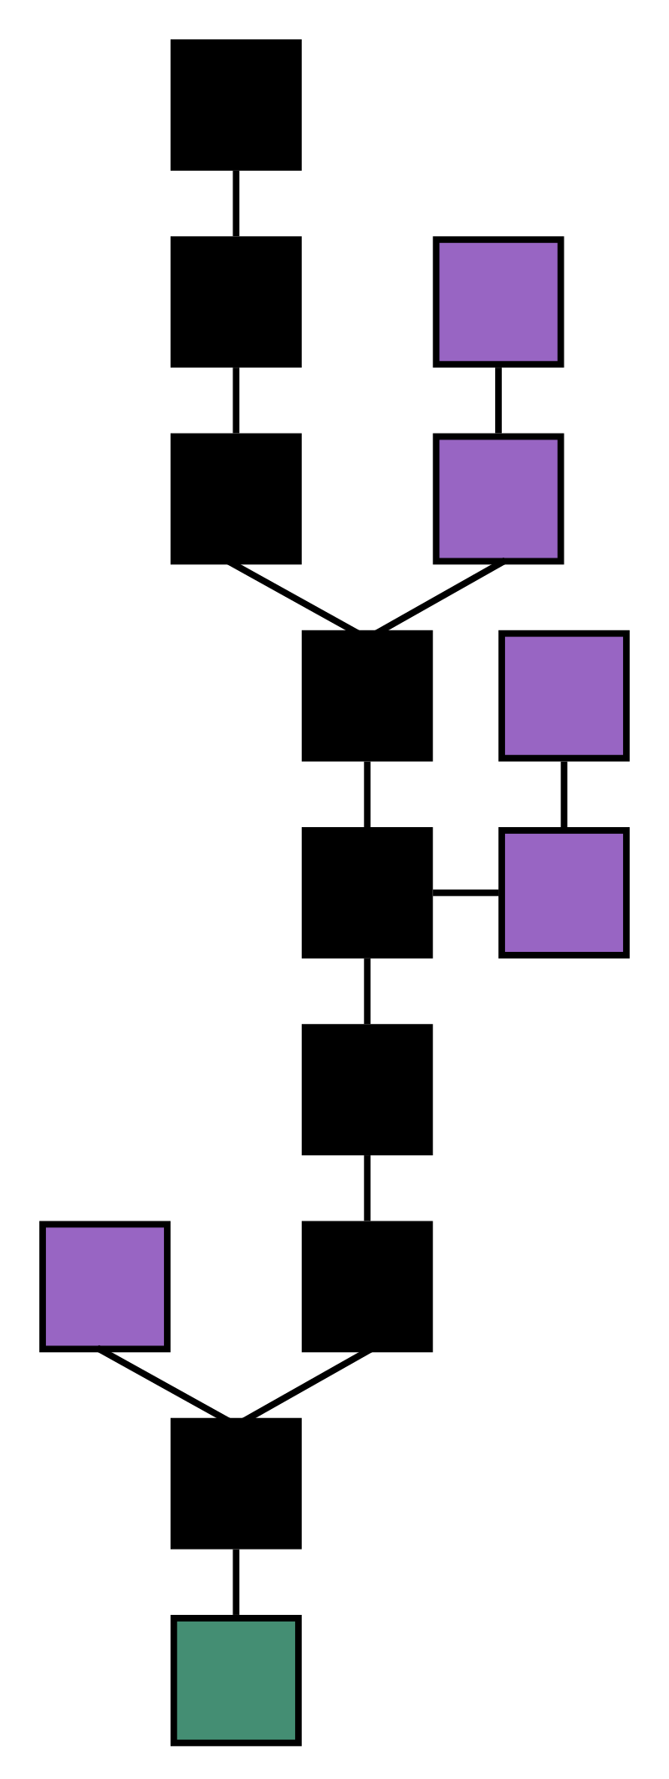
블록체인
P2P 방식을 이용한 블록 생성
중앙 저장소 없이 데이터 전송/열람

Slide 8
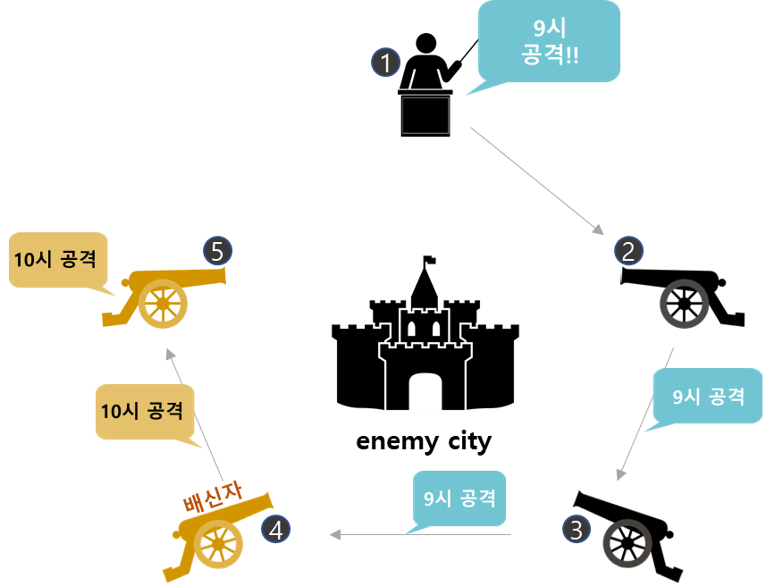
비잔틴 장군 문제

Slide 9
합의 알고리즘
생성된 블록의 정당성을 확인
퍼블릭 / 프라이빗 블록체인에 따라 구분

Slide 10
퍼블릭 블록체인
특정 조직의 승인이 필요 없이 네트워크 참여자의 의사에 따라 참여/탈퇴 결정
투명성 및 보안성 강화
속도가 느림

Slide 11
퍼블릭 블록체인
작업 증명 (Proof of Work, PoW)
가장 보편적인 방법
컴퓨터의 연산을 이용하여 특정 난이도의 문제를 해결

Slide 12
퍼블릭 블록체인
지분 증명 (Proof of Stake, PoS)
작업 증명의 컴퓨팅 파워 낭비 문제 해결
보유한 자산을 기준으로 권한 분배

Slide 13
퍼블릭 블록체인
위임 지분 증명 (Delegated Proof of Stake, DPoS)
코인 보유자들이 대표 몇 명한테 투표
대표는 새로운 블록의 생성과 검증 과정에 합의를 도출할 책임을 가짐

Slide 14
프라이빗 블록체인
허가 받은 사람들만이 참여하는 네트워크
속도가 빠름
중앙화 되어 보안성이 낮아질 가능성

Slide 15
프라이빗 블록체인
Paxos
리더를 선정한 뒤 과반수의 동의를 통해 합의
악의를 가진 참가자가 있으면 적절하지 않음

Slide 16
프라이빗 블록체인
PBFT (Practical Byzantine Fault Tolerance)
대표자 한 명을 선출하고 그 대표자가 참여자들에게 요청을 보냄
답변을 집계하여 확정

